Slide 3
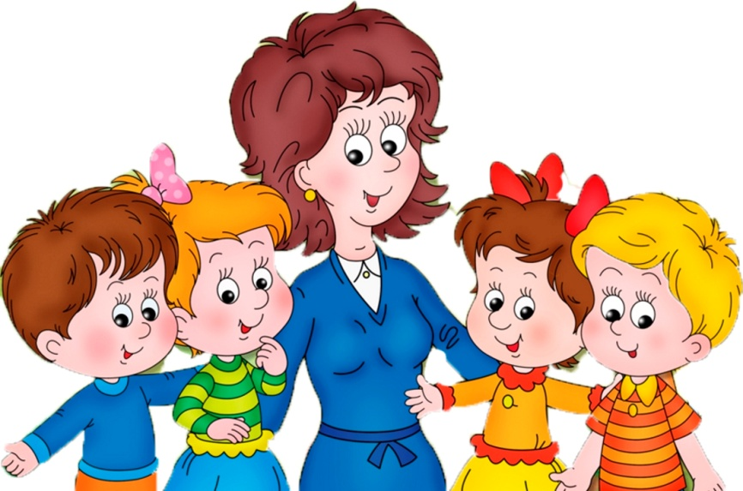
«Организация ДОД технического направления в сельских школах»
Олчонова Анжела Андреевна, учитель физики и информатики, ВКК.

Slide 5
Выберите 3 слова
Кризис
Сонливость
Страх
Ревность
Неудача
Лень
Равнодушие
Смех
Отчаяние
Недовольство

Slide 6
Дополнительное образование - мотивированное образование за рамками основного образования, позволяющее человеку приобрести устойчивую потребность в познании и творчестве, максимально реализовать себя, самоопределиться предметно, социально, профессионально, личностно. Техническое творчество – вид творческой деятельности по созданию материальных продуктов – технических средств, образующих искусственное окружение человека – техносферу; оно включает генерирование новых инженерных идей и их воплощение в проектной документации, опытных образцах и в серийном производстве (по А. Н. Золотарёвой, В. Н. Иванченко). Научное творчество – это вид творческой деятельности, ведущей к созданию принципиально новых и социально значимых духовных продуктов – знаний, используемых в дальнейшем во всех сферах материального и духовного производства (по С. В. Кульневич, А. А. Левитская). Дополнительная общеразвивающая программа технической направленности – нормативный документ, определяющий содержание образования и технологии его передачи в области технического творчества обучающихся, направленная на решение задач формирования технических способностей личности, адаптации личности к жизни в обществе, создания основы для осознанного выбора и освоения технических профессий (по Л. Н. Буйловой).

Slide 7
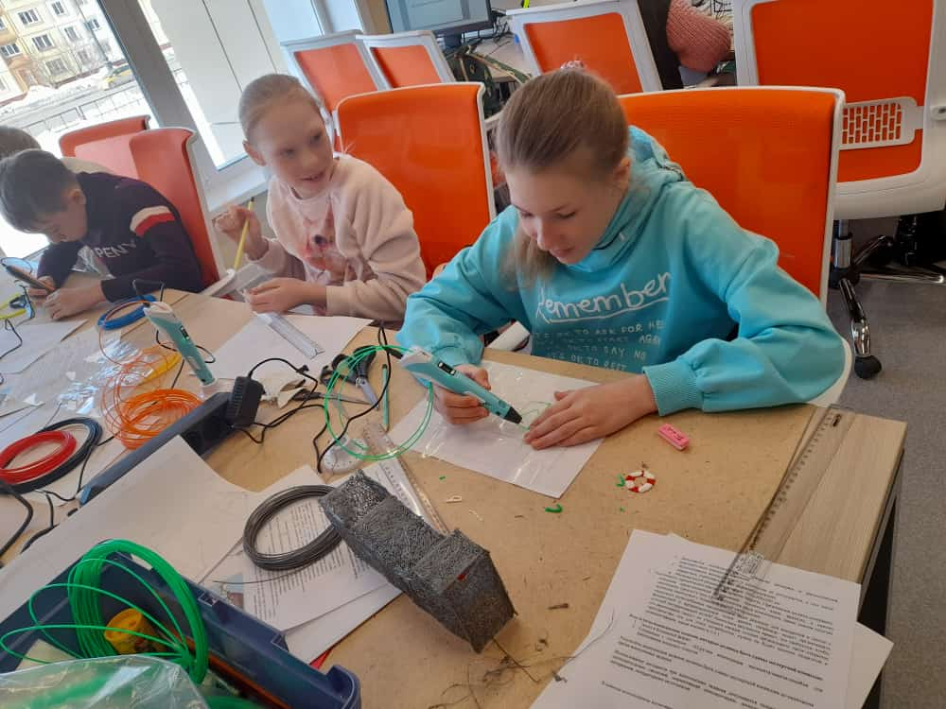
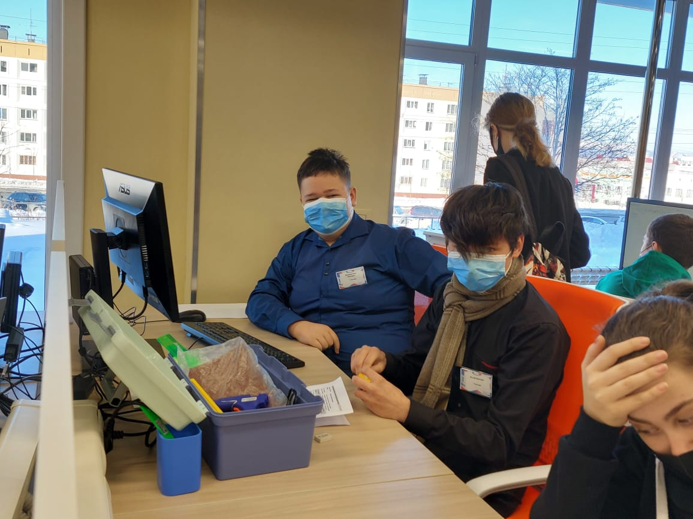
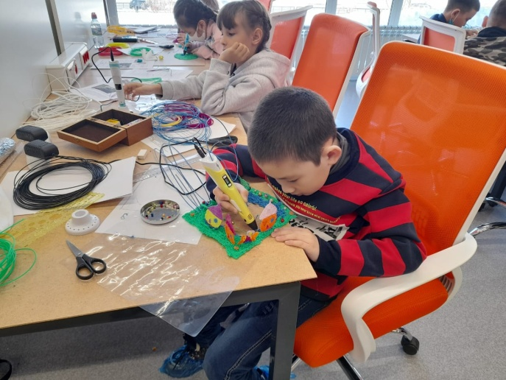
1 группа – администрация.
Ситуация: привлечь учителя к данному вопросу, продумать все административные решения.
2 группа – учитель.
Ситуация: учитель не понимает, как организовать кружок и затрудняется при работе.
3 группа – родитель.
Ситуация: ребенок жалуется, что ему не хватает времени посетить данный кружок или во время занятий ему не хватает оборудования.

Slide 8
Выберите 3 слова
Лицемерие Пессимизм Энтузиазм Грусть
Досада
Безразличие Злость
Оптимизм
Страх
Вера в себя

Slide 9
Спустя 3 месяца учитель понимает, что его работа не сдвигается с места, он не видит перспектив в будущем. Просто собирать роботы, рисовать и т.д. не приносить удовольствия.

Slide 10
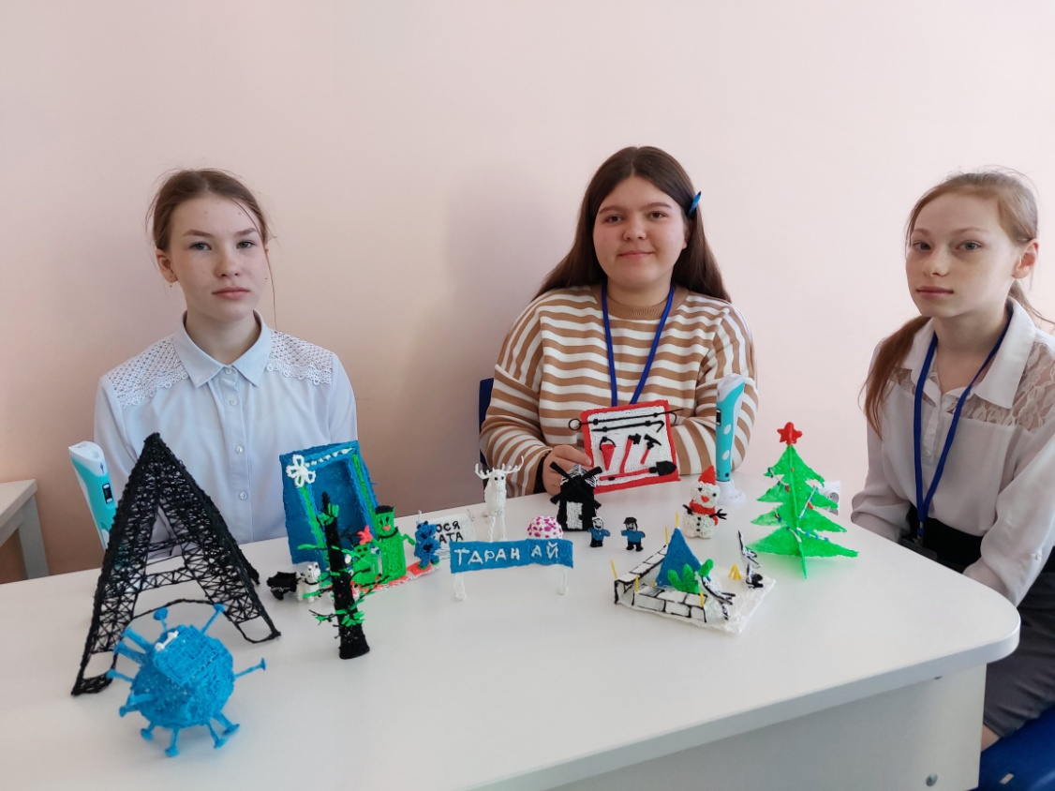
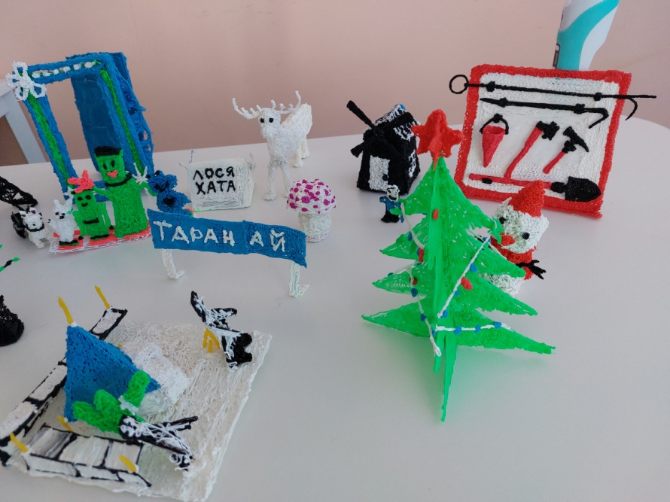
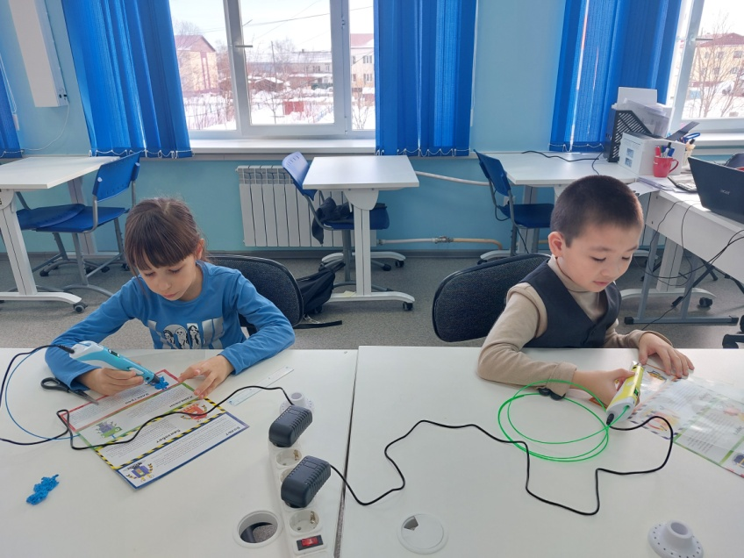
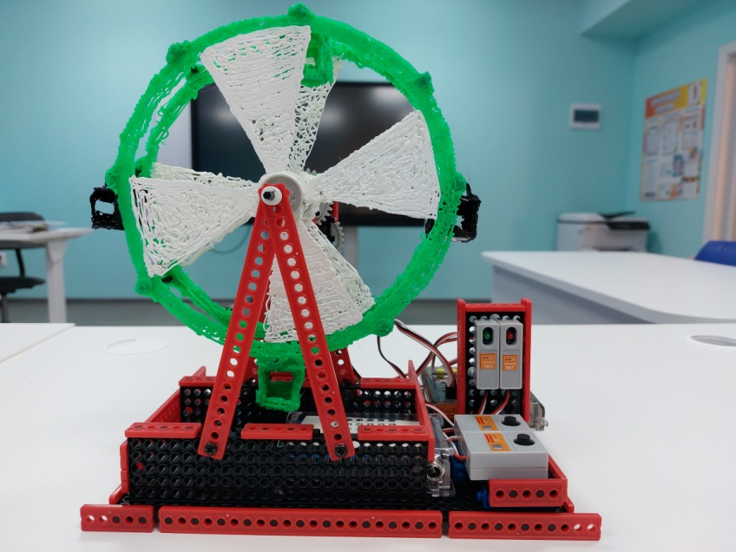
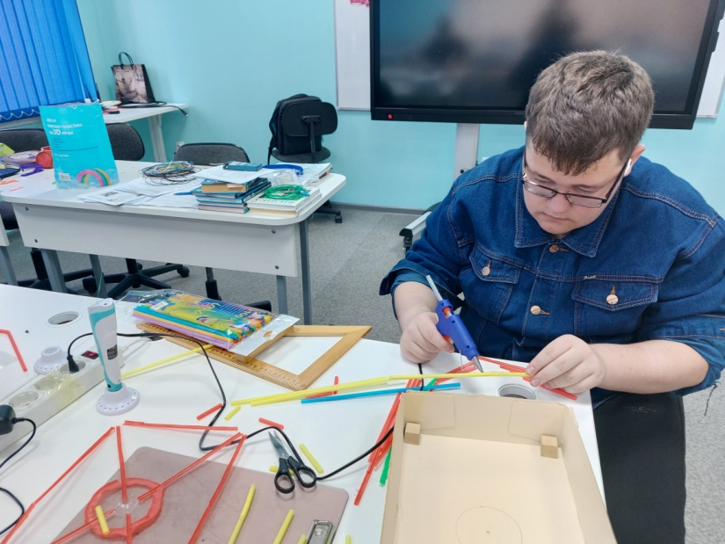

Slide 11
Проект «Год учителя и наставника»

Slide 13
Выберите 3 слова
Успех
Провал
Ошибка
Известность
Любовь
Победа
Тайна
Клевета

Slide 14
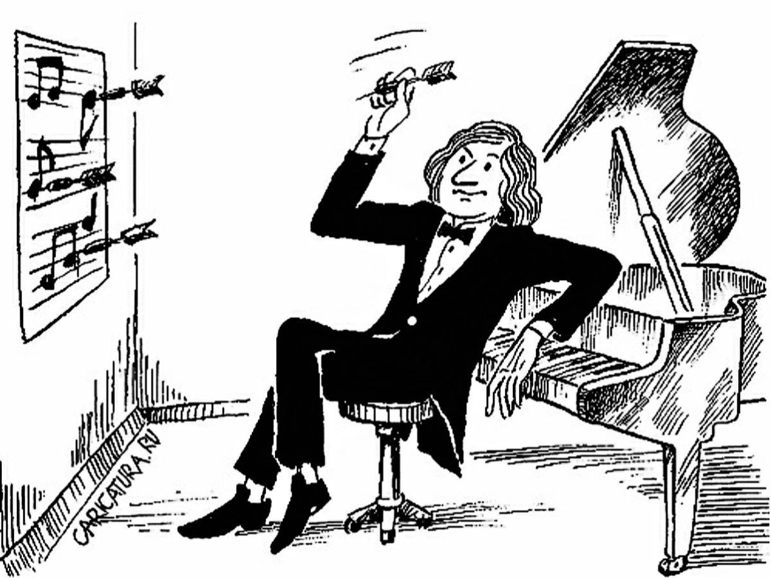

Slide 15
Спасибо за внимание!

